Slide 1
A tributação na economia cafeeira
E a retomada do crescimento na segunda metade do século XIX

Slide 2
A retomada do crescimento
O comércio internacional como única forma de retomar o crescimento no Brasil
O esgotamento de nossas exportações tradicionais
O desenvolvimento da cultura cafeeira no Rio de Janeiro
Café: somente uma forte alta nos preços da mão de obra pode limitar sua expansão

Slide 3
Fonte: Ipeadata

Slide 4
Composição das exportações, 1821-1849
Valores em libras esterlinas
Fonte: IPEADATA

Slide 5
Império do Brasil - saldo comercial - 1868/69 a 1888
Anos fiscais (1/jul a 30/jun até jun./1887); em 1.000 libras

Slide 6
Na época de formação da classe dirigente açucareira, as atividades comerciais eram monopólio de grupos situados em Portugal ou na Holanda. [...] As decisões fundamentais eram todas tomadas da fase comercial. [...] Compreende-se, portanto, que os antigos empresários hajam evoluído numa classe de rentistas ociosos, fechados num pequeno ambiente rural, cuja expressão final será o patriarca bonachão que tanto espaço ocupa nos ensaios dos sociólogos nordestinos do século XX.
FURTADO, Celso. Formação Econômica do Brasil. 24ª. ed. São Paulo: São Paulo: Editora Nacional, 1991. (Biblioteca Universitária. Série 2. Ciências Sociais, v. 23), p. 115.

Slide 7
O cafeicultor: a nova elite agrária
Homens com experiência comercial e envolvidos em todas as fases do negócio
Aquisição de terras
Recrutamento de mão de obra
Organização e direção da produção
Transporte interno
Comercialização nos portos
Interferência na política financeira e econômica do Império

Slide 8
O café: um novo produto
Características da planta, origens e disseminação pelo Brasil

Slide 9
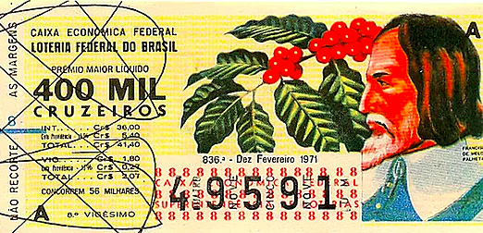
A “loteria” do café

Slide 11
Tendo ingressado no Brasil em 1727, pelo Pará, graças às sementes obtidas por Francisco de Melo Palheta, o cafeeiro se expandiu em território brasileiro, muito devagar, ao longo dos anos restantes do século. Em 1731 era cultivado em quintais e sítios dos arredores de Belém (PA) e no Maranhão. Pequenas quantidades, nessa época já se encaminhavam em direção a Portugal.
CANABRAVA, Alice Piffer. A Grande Lavoura. In CANABRAVA, A. P. História Econômica: estudos e pesquisas. São Paulo: HUCITEC / Editora UNESP, 2005, p. 106.

Slide 12
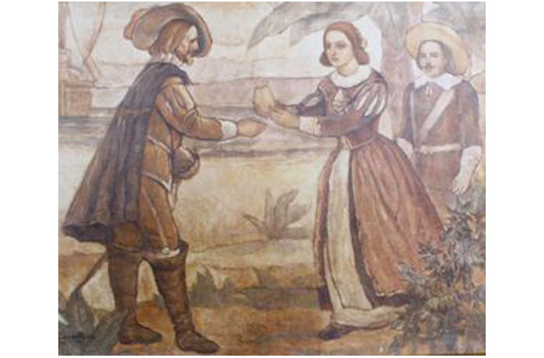

Slide 14
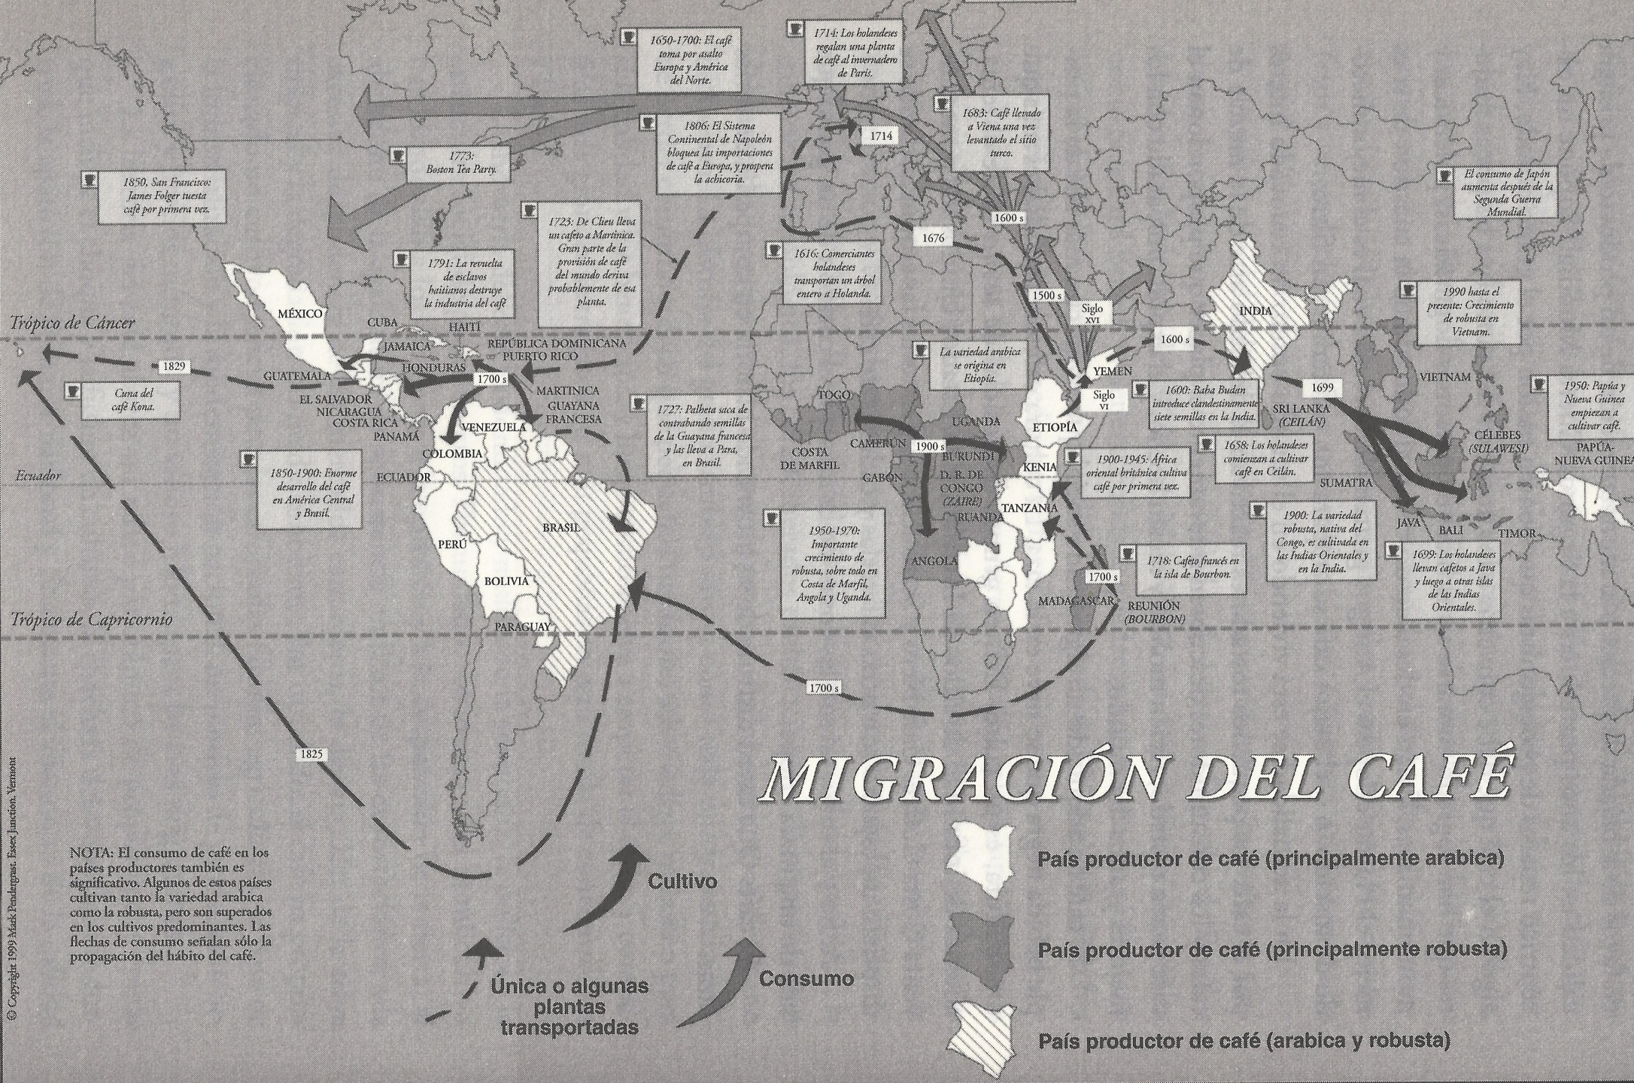
Difusão cafeeira: consumo e produção
Fonte: PENDERGRAST, Mark. El café. Historia de la semilla que cambió el mundo. Espanha: Javier Vergara Editor, 2002, p. 22.

Slide 15
Durante o século XVIII, e mais especificamente no seu último quartel, a planta foi levada a vegetar, por meio de sementes e mudas, em pontos do território brasileiro distantes em relação ao centro original de sua disseminação. Muitas vezes seguiu as rotas dos mercadores e cresceu aqui e acolá, num pedaço de chão.
CANABRAVA, Alice Piffer. A Grande Lavoura. In CANABRAVA, A. P. História Econômica: estudos e pesquisas. São Paulo: HUCITEC / Editora UNESP, 2005, p. 106.

Slide 16
Trajetória do café
1727: Francisco de Melo Palheta, Pará
1731: cultivado em Belém e no Maranhão
1747/1762: Ceará, serra do Baturité
1774: Goiás, município de Santa Luzia
1780: Bahia, cercanias de Ilhéus
1786: sul de Santa Catarina, por iniciativa oficial

Slide 17
Procedente do Maranhão, o cafeeiro havia penetrado na capitania do Rio de Janeiro na década dos anos 60 do século XVIII, e acomodou-se logo entre os pequenos cultivos de pomares e hortas nos arredores da capital. Progrediu pelo vale das Laranjeiras, subiu os contornos montanhosos da baía, as encostas do morro da Tijuca. Um quarto de século depois, sua produção desfrutava de pouca importância na capitania.
CANABRAVA, Alice Piffer. A Grande Lavoura. In CANABRAVA, A. P. História Econômica: estudos e pesquisas. São Paulo: HUCITEC / Editora UNESP, 2005, pp. 106-107.

Slide 18
A adaptação da planta
A lenta disseminação contribuiu para a adaptação da planta ao clima nacional
Rio de Janeiro: primeiro campo experimental; núcleo de mudas e sementes; estabelecimento de procedimentos de plantio e beneficiamento
A irradiação natural pelo rio Paraíba: do Rio de Janeiro ao vale paulista

Slide 19
O Vale do Paraíba funcionou como via natural da irradiação do cafeeiro pelos contornos vizinhos. Levado pelos tropeiros e viandantes, a planta penetrou imperceptivelmente, na década dos 70, na capitania de Minas Gerais, pelo “caminho-novo”; nos anos finais do século chegou à área paulista, pela rota do vale, quando em Santos já vicejavam cafezais desde 1787.
CANABRAVA, Alice Piffer. A Grande Lavoura. In CANABRAVA, A. P. História Econômica: estudos e pesquisas. São Paulo: HUCITEC / Editora UNESP, 2005, p. 107.

Slide 21
O café em São Paulo
Do vale ao planalto paulista

Slide 22
[...] é controversa a data exata do início do cultivo do café em território paulista; e igualmente controverso é o local onde tal atividade teria principiado na Capitania. O que parece certo, de acordo com Taunay, é que a partir de 1797 o café passa a fazer parte, com regularidade, das exportações de São Paulo feitas a partir do porto de Santos.
MOTTA, José Flávio. Corpos escravos, vontades livres. Estrutura da posse de cativos e família escrava em um núcleo cafeeiro. (Bananal, 1801-1829). Tese de Doutorado. Departamento de Economia – FEA/USP, 1990, p. 35

Slide 23
O movimento que lançou os plantadores de café em direção aos planaltos ocidentais não foi brusco, nem brutal. Foi o simples prosseguimento de uma progressão que, principiada na região montanhosa do Estado do Rio de Janeiro, continuara pelo chamado “Norte”, o vale do Paraíba, e tinha ganho a região de Campinas. Ali, no que então se chamava o Oeste de São Paulo, as plantações de café eliminavam lenta porém seguramente a agricultura tradicional e a cana-de-açúcar.
MONBEIG, Pierre. Pioneiros e fazendeiros de São Paulo. São Paulo: HUCITEC, 1998, p. 95.

Slide 24
É de Campinas [...] que parte a expansão cafeeira que se alastrará pelo oeste paulista. Um fato sobretudo orientará a princípio a marcha: é a ocorrência dos citados solos de terra roxa que se sucedem em manchas próximas umas das outras de Campinas para o norte. Estas manchas aproveitar-se-ão até a última polegada; e os cafezais recobri-las-ão uniforme e monotonamente por superfícies que abrangem por vezes dezenas de quilômetros quadrados sem interrupção...
PRADO JUNIOR, Caio. História Econômica do Brasil. São Paulo: Brasiliense, 1967, p. 165.

Slide 25
Esta “onda verde” de cafezais, como tão expressiva e apropriadamente se denominou a expansão da lavoura que então fundamentava a riqueza brasileira, marchará rapidamente, alcançando no penúltimo decênio do século a região do rio Mogiguaçu na sua confluência com o Pardo; aí se formará o núcleo produtor do melhor e mais abundante café brasileiro. O “café de Ribeirão Preto” (centro da região) se torna mundialmente famoso.
PRADO JUNIOR, Caio. História Econômica do Brasil. São Paulo: Brasiliense, 1967, p. 165.

Slide 26
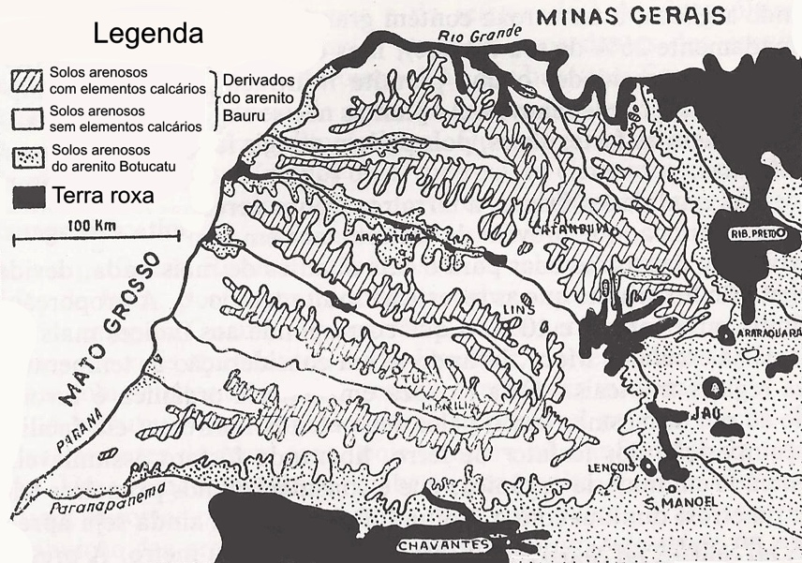
Os solos de terra roxa

Slide 27
[...] aos poucos, a rede ferroviária paulista vai se constituindo num intrincado emaranhado de linhas, construídas de acordo com as necessidades imediatas, “a feição e na medida das conveniências e aspirações das localidades imediatamente interessadas e na proporção dos seus meios de ação”, para relembrar [...] a expressiva frase do Engenheiro Adolfo Pinto.
MATOS, Odilon Nogueira de. Café e ferrovias. São Paulo: Alfa-Omega, 1974, p. 77.

Slide 28
Dos doze ramais da Mogiana, alguns não chegam a ter vinte quilômetros, enquanto o mais extenso não chega a cem. A grande maioria fica na base de quarenta ou cinquenta quilômetros. Verdadeiras estradas “cata-café” que iam, no seu imediatismo, servir aos interesses das fazendas de uma região que, na época, já se encontrava na vanguarda da produção cafeeira de São Paulo.
MATOS, Odilon Nogueira de. Café e ferrovias. São Paulo: Alfa-Omega, 1974, p. 77.

Slide 29
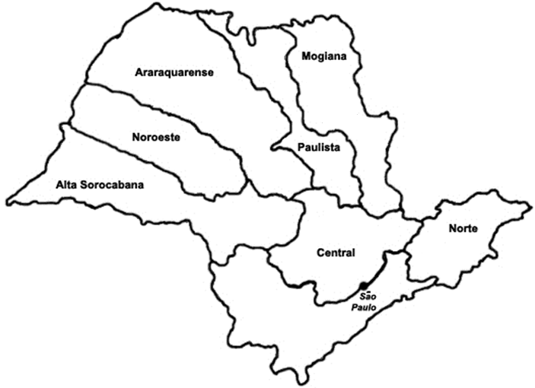

Slide 30
Rede ferroviária e exportações de café pelo porto de Santos, 1870-1900

Slide 32
São Paulo: produção cafeeira (em mil arrobas)

Slide 33
Ferrovias e urbanização
Mudanças na forma de tributar

Slide 34
Ampliação da infra estrutura
Ferrovias
Vias de acesso a portos
Melhoria dos serviços públicos
Aumento da despesa
Criação de novas formas de tributação

Slide 35
As transformações da paisagem urbana, com a instalação dos serviços de água e esgoto, a vinda dos bondes, os serviços de iluminação, novos divertimentos, a adoção da ferrovia como principal meio de transporte, modificam a face da receita tributária.
TESSITORI, V. As fontes da riqueza pública, p. 79

Slide 36
Novos impostos
Sobre carris urbanos
Sobre espetáculos
Sobre capitalistas: sociedades e bancos; sobre particulares
Sobre vendedores de bilhetes de loterias de fora da Província
Imposto de trânsito (ferrovias)

Slide 37
Novos impostos sobre a MO
Imposto sobre a averbação de escravos, 1876
Impostos sobre escravos empregados e não empregados na lavoura, 1884
Imposto sobre negociantes de escravos, 1875
Impostos sobre a transmissão de escravos não sujeitos à meia sisa, 1882
Matrícula especial de escravos, 1871

Slide 38
Os principais tipos de café cultivado no Brasil

Slide 39
Principais tipos de café cultivado no Brasil do século XIX
Café Bourbon (Coffea arabica, bourbon): das variedades mais conhecidas do país, tendo sido trazido por Rodrigo Pereira Barreto (1860-1870)
Café Bourbon Amarelo (Coffea arabica, bourbon): não se sabe ao certo sua origem; pode ser uma mutação do Bourbon ou um cruzamento natural da variedade Bourbon com o Botucatu
Café Robusta (Coffea canephora): originária da África Ocidental; também chamado de Conillon

Slide 40
Outras variedades
Café caturra (Coffea arabica, caturra): café de porte menor; provável mutação do Bourbon em Minas Gerais; variedades vermelha e amarela
Café Nacional (Coffea arabica, typica): há uma linhagem do café Nacional muito produtiva, conhecida como Sumatra
Café Amarelo de Botucatu (Coffea arabica, xanthocarpa): provavelmente uma mutação do café Nacional (1871) ocorrida na região de Botucatu
Café Maragogipe (Coffea arabica, maragogipe): originária da Bahia, também por mutação (1870-1871)

Slide 41
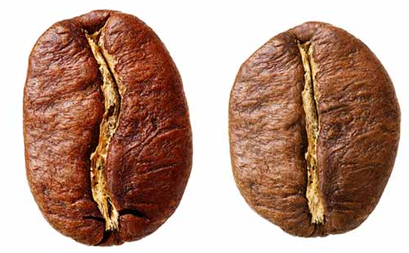
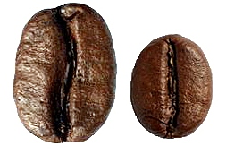
Grãos do café tipo arábica
Grãos do café tipo robusta

Slide 42
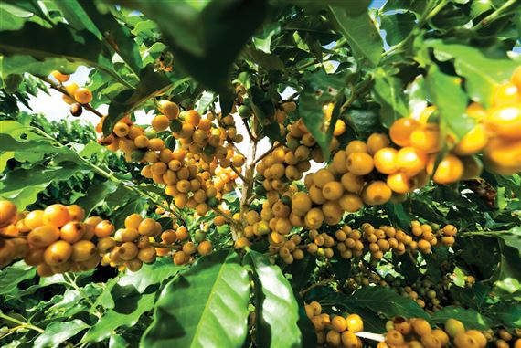
Bourbon Amarelo

Slide 43
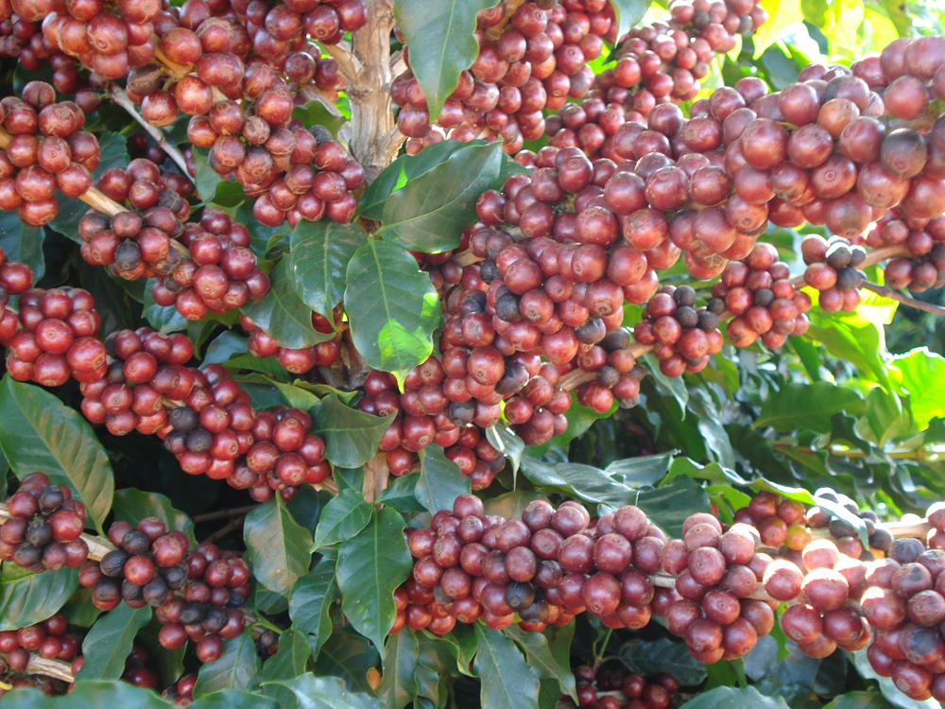
Mundo Novo

Slide 44
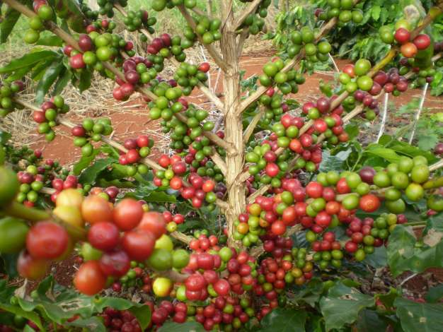
O método de colheita: a qualidade do produto final

